Slide 1

மன்னிப்பும் முடியும்
அக்டோபர் 11, வாரம் 2
பிரேசில்
கேசி

Slide 2
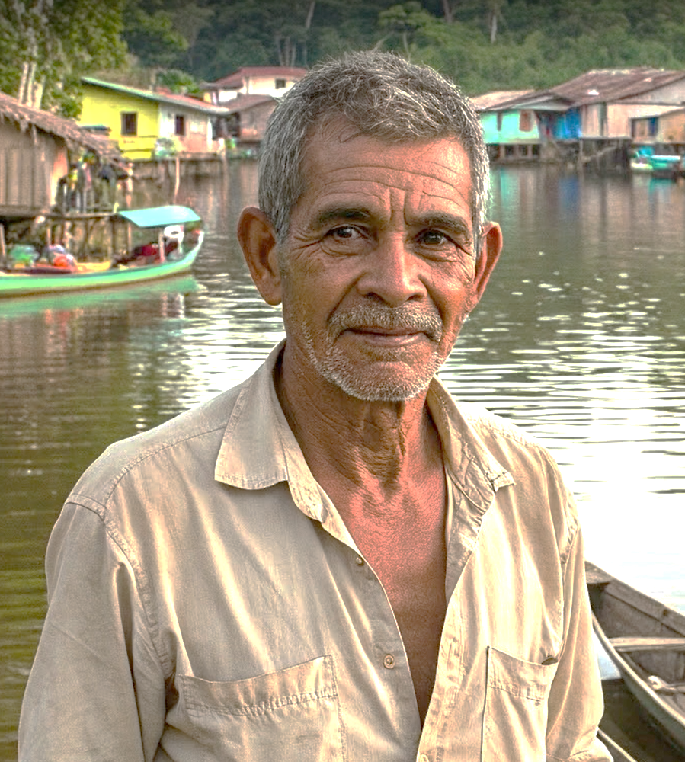
1
பிரேசில்
பிரேசிலில் அமேசான் நதியில் ஊழியம் செய்து வருகிற அமேசானின் நம்பிக்கை என்கிற மிதக்கும் சபையால் தொடப்பட்ட நான்கு பேரின் சாட்சிகள் இங்கு கொடுக்கப்பட்டுள்ளன. 2016ம் ஆண்டு எடுக்கப்பட்ட ஒரு பதின்மூன்றாம் வாரக் காணிக்கையின் உதவியால் இந்தப் படகு வாங்கப்பட்டது.
ஷாயீர்
ஒருநாள் மாலையில், அமேசான் நதியோரம் இருந்த ஒரு தொலைதூர கிராமத்தில் ஷாயீர் நடந்து சென்று கொண்டிருந்தபோது, வெள்ளைநிற படகு ஒன்றில் மக்கள் ஏறிக்கொண்டிருந்ததைப் பார்த்தார். அவருக்கும் உள்ளே செல்லுவதற்கு ஆசையாக இருந்தது.
அந்த மிதக்கும் சபையின் பிரதான அறையிலிருந்த 150 இருக்கைகளும் கிட்டத்தட்ட நிரம்பியிருந்தன; ஷாயீர் ஒரு காலி இருக்கையில் போய் அமர்ந்தார். அந்த மாலை நேரத்தில் அந்த மிதக்கும் சபையின் போதகரான கேசி, மன்னிப்புபற்றிப் பேசினார்.

Slide 3
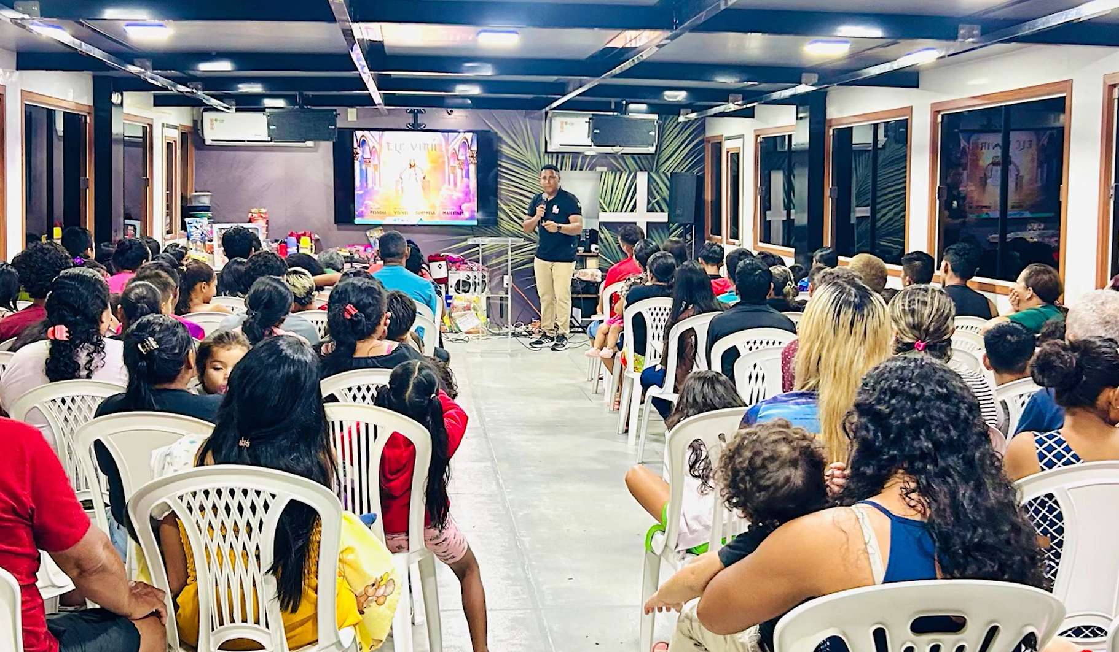
2
மன்னிப்பைத் தேடி பல சபைகளுக்கு ஷாயீர் சென்றிருக்கிறார். ஆனால் ஒவ்வொரு சபையிலும் அவர் செய்த பாவத்திற்கு மன்னிப்பு இல்லை என்று சொன்னார்கள். ஷாயீர் வாலிபனாக இருந்தபோது, போதை மருத்துக்கு அடிமைப்பட்டிருந்தார், அந்தச் சமயத்தில் ஒரு மனிதனைக் கொன்றுவிட்டார். ஏனென்றால் அந்த மனிதன் ஷாயீரின் சகோதரனைக் கொன்றவர். இப்போது ஷாயீருக்கு 32 வயது; தேவன் தன் பாவத்தை மன்னிக்கவேண்டுமென அதிகமாகப் பிரயாசப்பட்டார்.
பாவமன்னிப்புகுறித்து எந்த நம்பிக்கையும் இல்லாத நிலையில் அந்த மிதக்கும் சபைக்கு ஷாயீர் வந்தார். அன்று இரவு, தேவனால் எந்தப் பாவத்தையும் மன்னிக்கமுடியும் என்கிற செய்தி அவரது மனதைத் தொட்டது.
தொடர்ந்து மாலை வேளைகளில் ஷாயீர் கலந்து கொள்ள ஆரம்பித்தார். அந்தக் கூட்டங்களின் முடிவில், ஷாயீர் தன்னை இயேசுவுக்கு அர்ப்பணித்து ஞானஸ்நானம் பெற்றார். இப்போது மன்னிக்கப்பட்ட, மீட்கப்பட்ட ஒரு மனிதனாக மாறினார்.

Slide 4
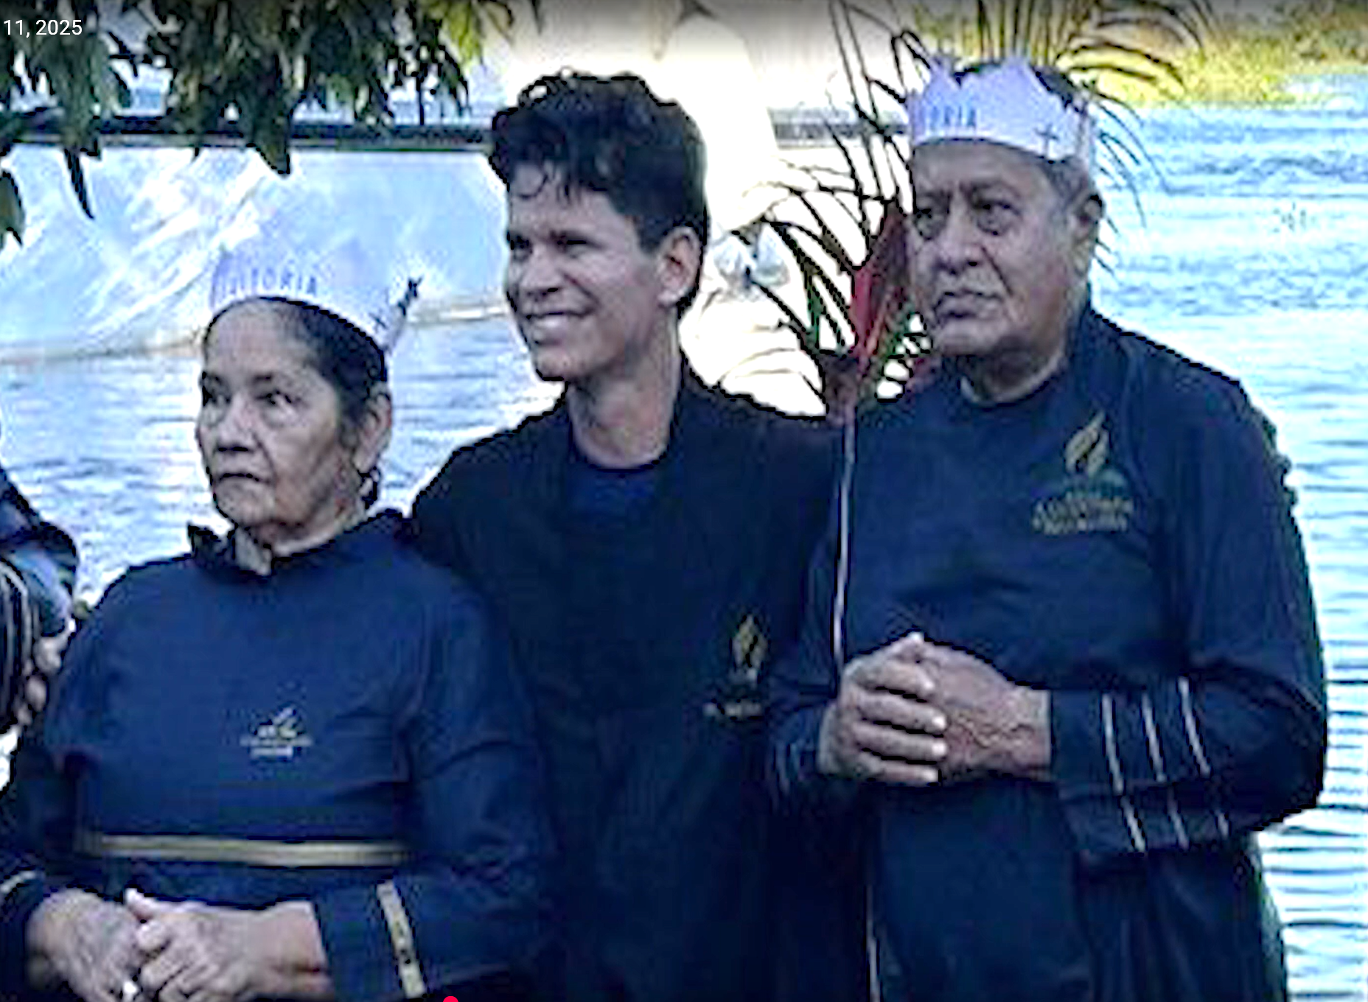
3
மரியா
மரியாவுக்கு அந்த மிதக்கிற சபையில் நடைபெற்ற கூட்டங்களில் கலந்துகொள்ள ஆர்வமில்லை. ஆனால் அவரது கணவர் தினமும் அந்தக் கூட்டங்களில் கலந்துகொண்டார். அந்தக் கூட்டங்களின் முடிவில், அவரது கணவர் ஞானஸ்நானம் பெறத் தீர்மானித்தார்.
அதன்பிறகுதான் தானும் கடைசி நாள் கூட்டம்வரையிலும் மரியா கலந்துகொண்டார். மறுநாளில், போதகர் கேசி ஞானஸ்நான ஆராதனைகள் நடத்தியபோது, தனக்கும் தன் கணவருடன் சேர்த்து ஞானஸ்நானம் கொடுத்தால்தான் தன் கணவர் ஞானஸ்நானம் பெறுவாரென மரியா சொன்னார்.
போதகர் கேசிக்கு என்ன செய்வதெனத் தெரியவில்லை. அதற்காக ஜெபித்துவிட்டு, மரியாவுக்கும் அவரது கணவருக்கும் ஞானஸ்நானம் கொடுத்தார். பிறகு, புதிய அங்கத்தினர்களுக்காக நடத்தப்படுகிற வகுப்புகளில் மரியா கலந்துகொள்ள ஏற்பாடு செய்தார். அந்த வகுப்புகளில் முன்பு தான் அறிந்திராத சத்தியங்களை மரியா அறிந்துகொண்டார்.

Slide 5
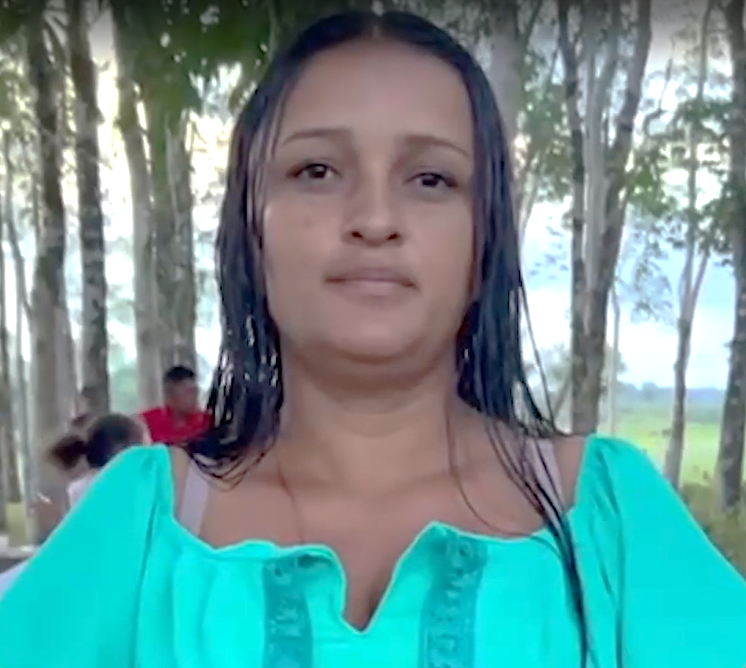
4
இன்று, அமேசான் பகுதியிலுள்ள அந்தத் தொலைதூர கிராமத்தில் மரியாவும் அவரது கணவரும் உண்மையான, செயல்படுகிற திருச்சபை அங்கத்தினர்களாக இருக்கிறார்கள்.
ஜேசனீ
ஒருநாள் கூட்டத்திற்கு பிறகு, ஜேசனீ என்கிற ஒரு பெண்மணி போதகர் கேசியைச் சந்தித்தார்.
“என்னுடைய சிறுபிராயத்தில், ஆலயத்திற்குச் சென்றுவந்தேன். வாலிப வயதில் ஆலயத்திற்குச் செல்வதை நிறுத்திவிட்டேன். ஆனால் இன்று இரவு, மீண்டும் ஆலயத்திற்கு வருவதற்குத் தீர்மானம்செய்தேன்” என்று கூறினார். அந்த மிதக்கும் சபையின் ஊழியத்தால், தேவன் மற்றுமொரு ஆத்துமாவை தம்முடைய ராஜ்யத்திற்குள்ளாகச் சேர்த்தார்.

Slide 6
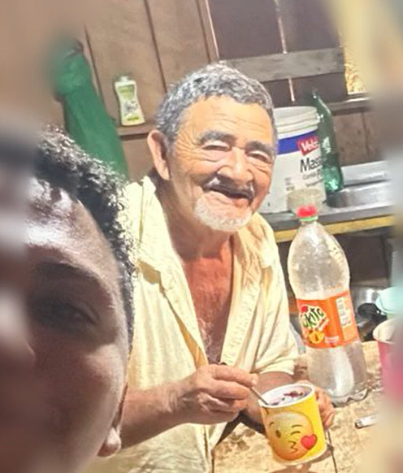
5
பவுலோ
பவுலோ எந்தச் சபைக்கும் செல்லாமல் நின்றுவிடவில்லை. ஏனென்றால், அவர் எந்தச் சபைக்கும் இதுவரை சென்றதில்லை. 60 வயதான பவுலோ தன் மனைவியையும் ஆலயத்திற்குச் செல்லவிடாமல் தடுத்துவைத்திருந்தார்; ஆனால் அவர் தன் கணவருக்குத் தெரியாமல் ஆலயம் சென்று வந்தார்.
ஆனால் வீட்டிற்குத் திரும்பிய பிறகு எப்போதும் பெரிய சண்டை நடக்கும். தன் கணவர் ஆலயத்திற்கு வருவதற்கு வாய்ப்பே இல்லை என்று அந்தப் பெண் நினைத்திருந்தார்.
கேசியும் அவரது குழுவினரும் அந்தக் கிராமத்திற்கு வந்தச் சமயத்தில் பவுலோவிடம் திருச்சபைபற்றி ஒன்றுமே சொல்லியிருக்கவில்லை. மாறாக, அவரது விருப்பங்களை தான் அவரிடம் விசாரித்தார்கள். அவருக்கு முடிவெட்ட வேண்டியதிருந்ததால், சிகைதிருத்த பணியாளர் ஒருவரை அவரது வீட்டிற்கு அனுப்பி வைத்தார்கள். அவர் ஒரு குன்றின்மீது வசித்து வந்ததால், கீழே வருவது கடினமாக இருந்தது.

Slide 7
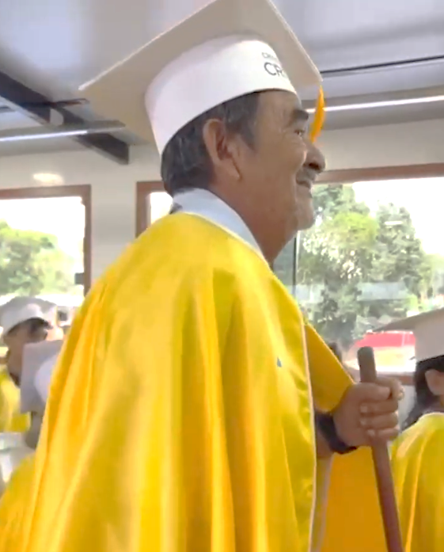
6
தனக்கு முடிவெட்டப்பட்ட அன்றைய தினத்தில் தானும் மிதக்கிற அந்தச் சபைக்குச் செல்லத் தீர்மானித்தார். படகிற்குள் சென்றதும் போதகர் கேசியையும் அவரது குழுவினரையும் கட்டியணைத்தார். “நீங்கள் எல்லாம் யார்? என் தலையிலுள்ள முடிகளைக்குறித்துக்கூட அக்கறை காட்டுகிறீர்கள்” என்று போதகர் கேசி கேட்டார்.
பவுலோ அந்தக் கூட்டங்கள் முழுவதும் கலந்துகொண்டு, தன் குடும்பத்தார் அனைவரோடும்கூட ஞானஸ்நானம் பெற்றார். மிதக்கிற அந்தச் சபையின் ஊழியத்தால் ஆதாயமாக்கப்பட்ட ஒவ்வோர் ஆத்துமாவுக்காகவும் போதகர் கேசி தேவனுக்கு நன்றி சொல்லுகிறார்.
“ஒவ்வொருவரின் அனுபவமும் தனிப்பட்டது. ஆனால் தேவன் எங்களை விசேஷமாக இந்த ஊழியத்திற்கு அழைத்திருக்கிறார், தமக்கேற்ற வழியில் எங்களை நடத்துகிறார்” என்று கேசி சொன்னார்.

Slide 8
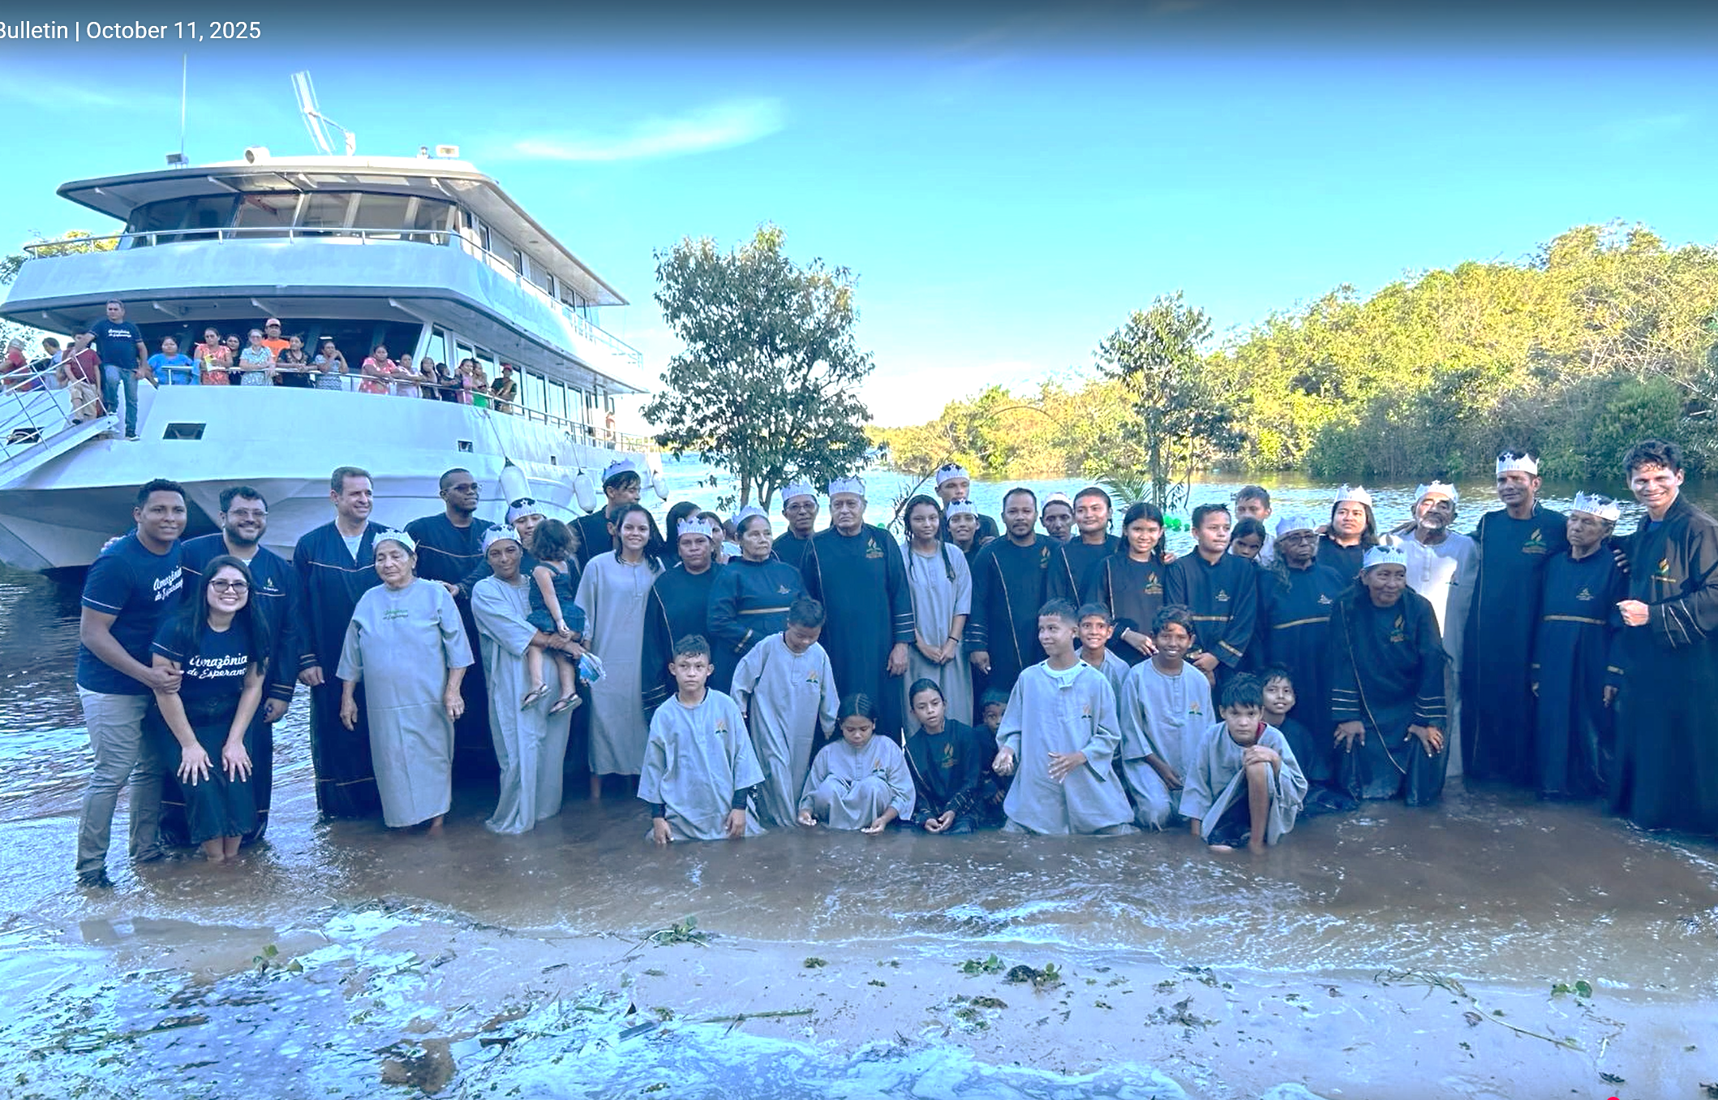
7
அமேசானின் நம்பிக்கை என்கிற அந்த மிதக்கிற சபையானது அநேகரது வாழ்க்கையில் நம்பிக்கையை ஊட்டி வருகிறது. 2016ம் ஆண்டு எடுக்கப்பட்ட ஒரு பதின்மூன்றாம் வாரக் காணிக்கையின் உதவியால் அது சாத்தியமானது. இந்தக் காலாண்டிலில் பிரேசில் மற்றும் சிலியில் நிறைவேற்றப்படப்போகிற ஊழியத் திட்டங்களுக்கு உங்களது ஜெபத்தாலும் காணிக்கையாலும் உதவிசெய்யப் போவதற்காக நன்றி. நாம் சேர்ந்து, இயேசுவின் சீக்கிர வருகைகுறித்த செய்தியைப் பரப்பு வதற்காகப் பணியாற்றமுடியும்.

